Slide 1
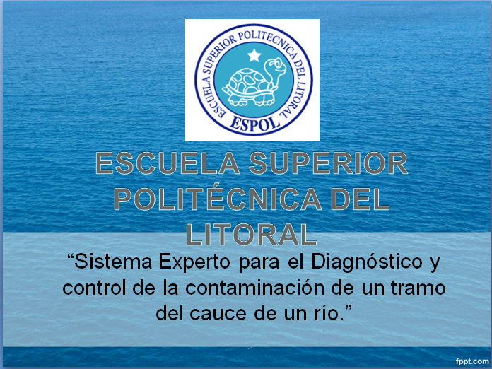

Slide 2
TESINA DE SEMINARIO
Previa la obtención del Título de:
INGENIERO EN CIENCIAS COMPUTACIONALES ESPECIALIZACION SISTEMAS DE INFORMACION
Presentado por:
José Roberto Muñoz Alvarado
Angela Mercedes Yance Saltos
Wendy Tatiana Rojas Delgado
GUAYAQUIL – ECUADOR
2012
Notes:
2

Slide 3
Contenido
Introducción.
Descripción del Problema y objetivos.
Marco Teórico
Metodología
Pruebas y Resultados
Conclusiones y Recomendaciones
Notes:
3

Slide 4
Material contaminante (Nitratos, entre otros) afectan la integridad química del agua usada por personas, animales y plantas.
Para ilustrar esta situación de modo didáctico, se planteó el sistema “Rio limpio”.
Aplicación que simula interacción en el tramo de un rio debido a diferentes usos de suelo.
Notes:
Contaminantes entre ellos urea de fertilizantes
Un sistema que simula y sugiere una solucion eficiente entre un conjunto de alternativas

Slide 5



….cont
Basado en aplicaciones tales como:
Civilization Simulator
Sims
Bio-Control Security

Slide 6
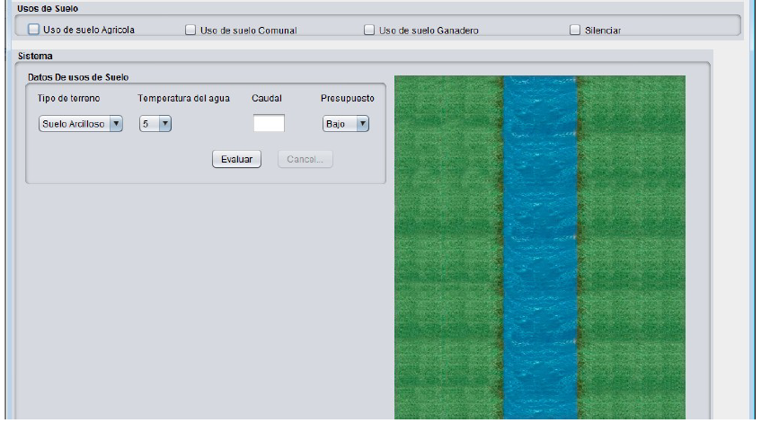
Sistema Interactivo “Rio Limpio”

Slide 7
Contenido
Introducción
Descripción del Problema y objetivos
Marco Teórico
Metodología
Pruebas y Resultados
Conclusiones y Recomendaciones
Notes:
7

Slide 8
Contaminación del recurso hídrico por sustancias ajenas al medio
El efecto que puede tener sobre la salud humana la ingesta de las mismas, disueltas en el agua o bien en los alimentos.
Síndrome del bebé azul
Eutrofización
Notes:
8

Slide 9
Objetivos
Generales:
Dar una herramienta simuladora de la dinámica de calidad acuífera y encontrar una solución optima a las situaciones que se dieren
Considerando factores influyentes como los diversos usos de suelo y costo-efectividad de las alternativas dadas

Slide 10
Específicos:
Desarrollar un modelo de decisión basado en el conocimiento recopilado
Integrar el Modelo experto al Sistema
Darle al usuario una interfaz amigable, en la cual interactuar

Slide 11
Contenido
Introducción.
Descripción del Problema y objetivos.
Marco Teórico
Metodología
Pruebas y Resultados
Conclusiones y Recomendaciones
Notes:
11

Slide 12
Terminología referente a Hidrología
Aguas Superficiales y Subterráneas
Caudal
Carga Contaminante
Compostaje
Concentración
Contaminación Puntual y Difusa
Protección de Ribera
Reserva Ecológica
Uso de Suelo
Notes:
Me falta acomodar diseño…

Slide 13
Terminología referente a IA
Algoritmo
Sistema de Soporte a Toma de Decisiones
Sistema Experto
Modelo Experto
Árbol de Decisión
Notes:
Lo mismo q lo de arriba, definiciones varias referentes a esta área de conocimiento
13

Slide 14
Contenido
Introducción.
Descripción del Problema y objetivos.
Marco Teórico
Metodología
Pruebas y Resultados
Conclusiones y Recomendaciones
Notes:
A continuacion se va a hablar sobre la metodologia de nuestro sistema, es decir el “como” del mismo, como se hizo para obtener datos, para realizar las encuestas, entre otros detalles…etc
14

Slide 15
Diagrama de secuencia del Sistema
Obtener una vision del problema a tratar
Organizar el conocimiento adquirido
Plantearlo a manera de arbol de decisiones y reglas logicas
Investigar y obtener conocimientos referentes al área del conocimiento involucrada
Elección de las herramientas para su desarrollo
Codificación del sistema
Validaciones y pruebas
Notes:
Algoritmo de planificación para la realización de nuestro sistema, aquí se detallan los pasos seguidos para lllegar a la consecución de nuestro producto de software
15

Slide 16
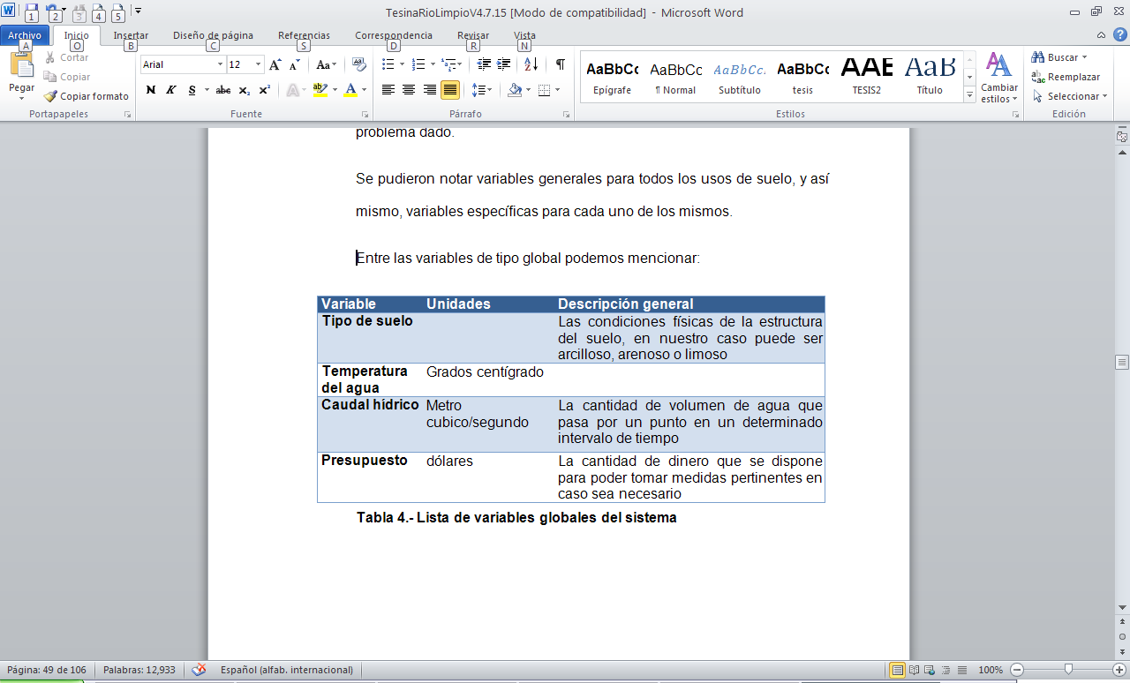
Descripción de Variables y Métodos
Variables Globales
Notes:
Nuestro sistema toma datos de entrada, unos son generales y otros se remiten a cada uso de suelo, he aquí las variables generales
16

Slide 17
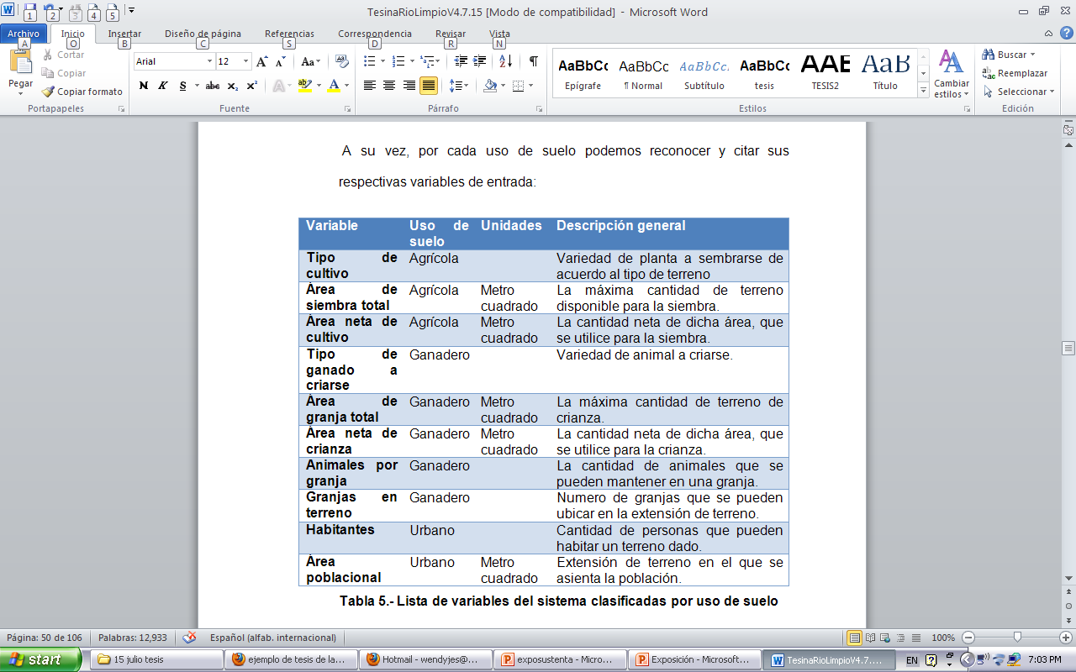
…Cont
Variables por uso de suelo
Notes:
Por otro lado, las variables referentes a cada uso de suelo, esquematizadas en la siguiente tabla (hablar un poquito acerca de cada cosa y lo q ac en l sistema)
17

Slide 18
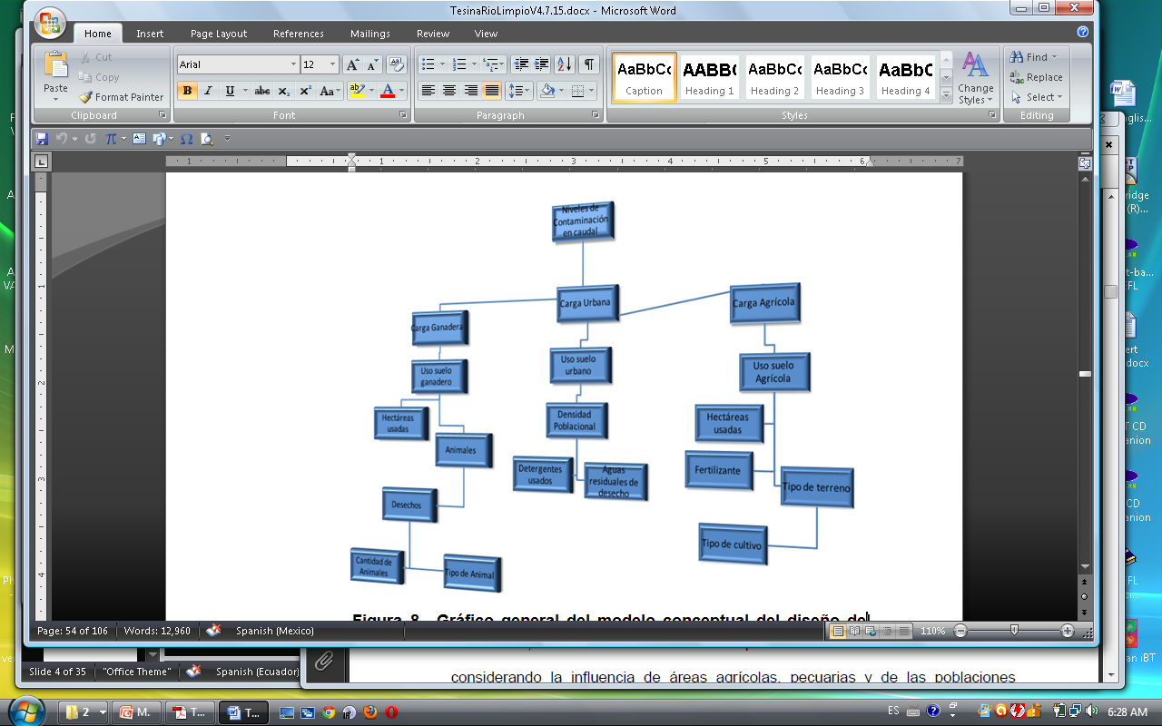
Modelo conceptual del Sistema
Circunstancias a darse durante los procesos a analizarse
Notes:
Este es el cuadro general, en breves momentos se procedera a explicar lo mas a fondo (decir breve descripcion de lo que hace este dibujo, la contaminacion acuifera se puede dar por la existencia en exceso de cargas contaminantes…en nuestro caso analizamos 3..)
18

Slide 19
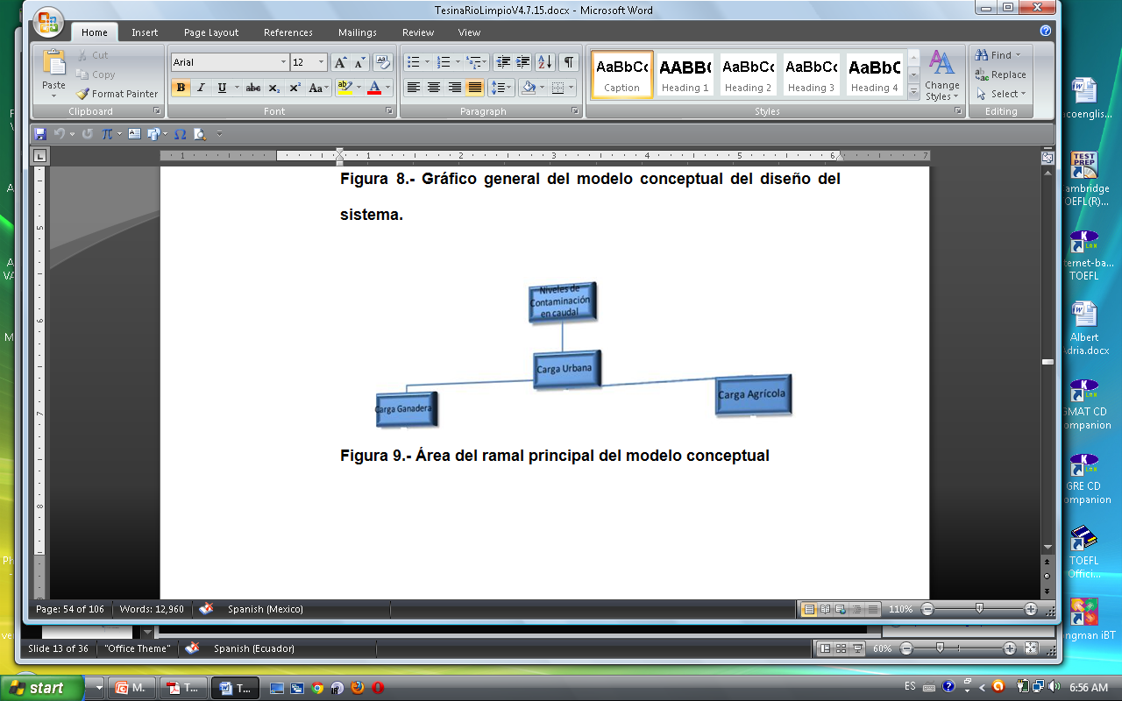
Área del ramal principal del modelo
Notes:
Seccion principal del dibujo previo, amplificada para poder analizarse mejor…lo q viene adelante son amplificaciones de ls ramales hacia abajo e la explicacion del presente esquema..
19

Slide 20
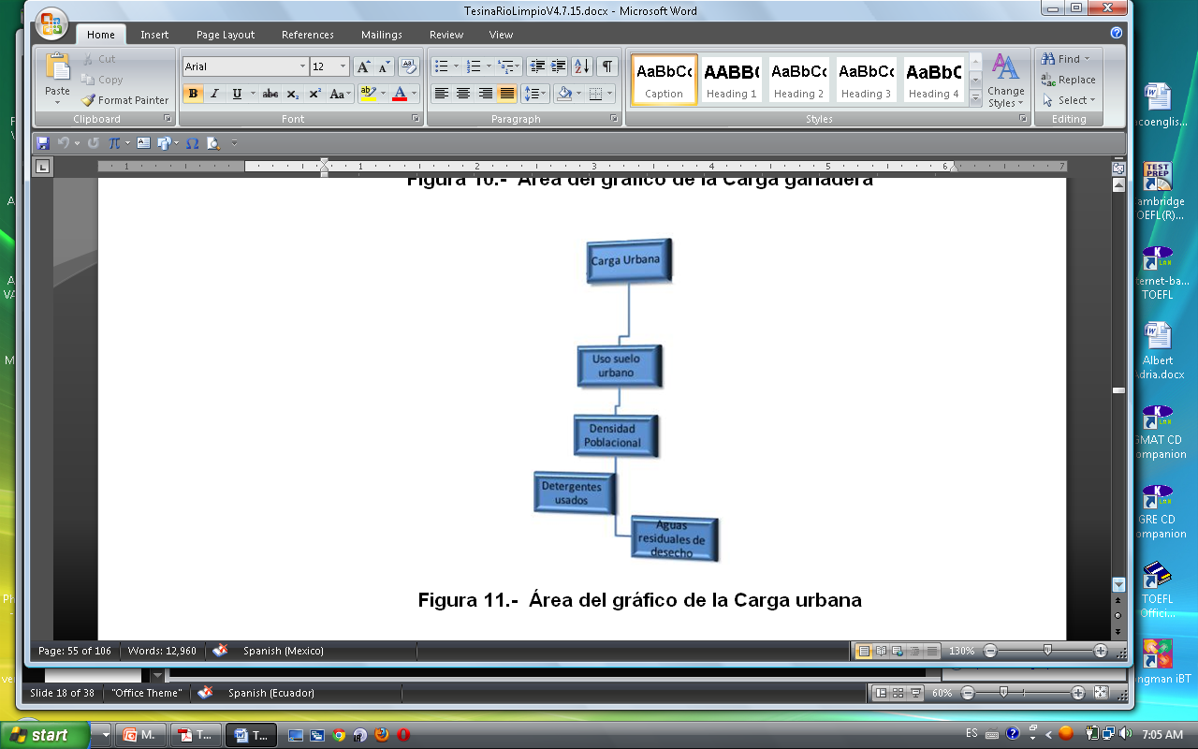
Área del gráfico de la Carga Urbana
Notes:
20

Slide 21
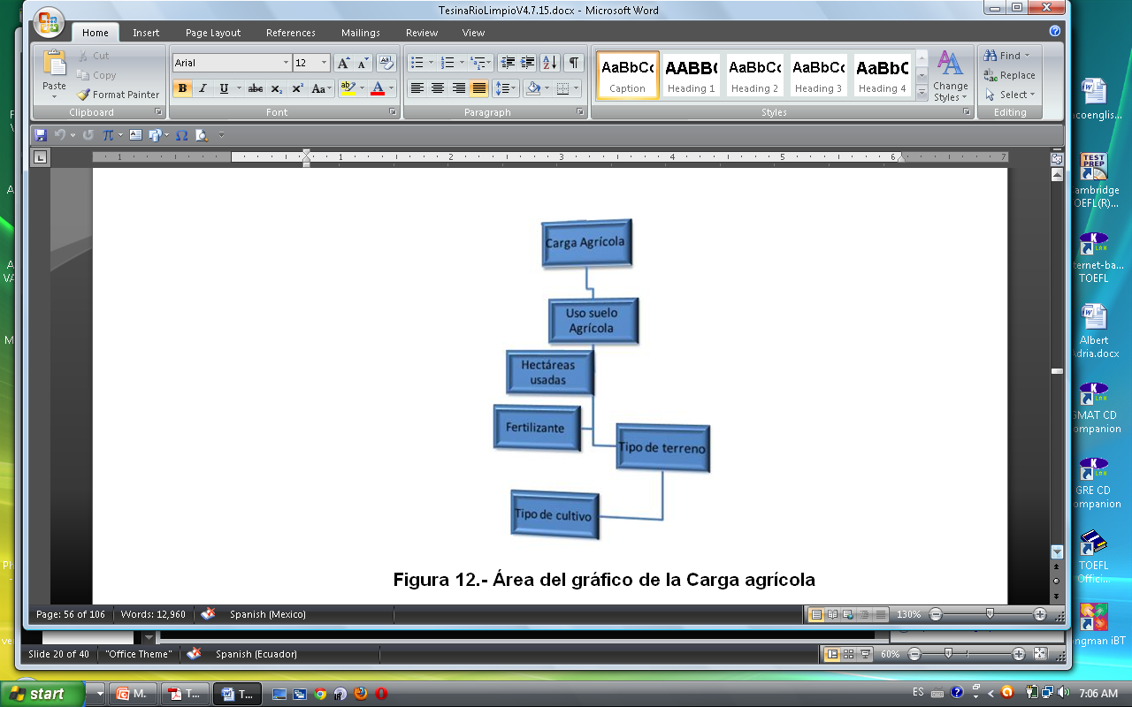
Área del gráfico de la Carga Agrícola
Notes:
21

Slide 22
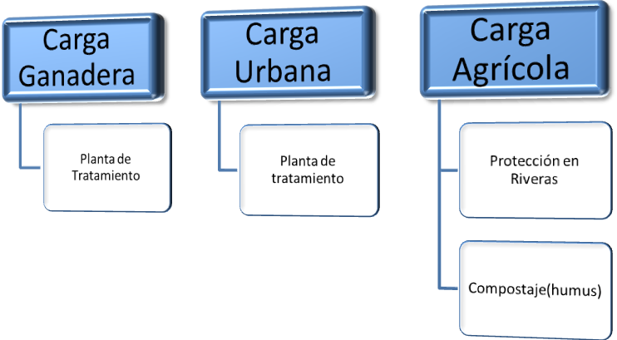
Medidas de Tratamiento de Residuos
Estrategias de solución a la problemática dada
Notes:
Explicacion de las medidas a tomar…el dibujo se explica prácticamente solo decir a Angel o a Wend, o a mi que lea acerca de esto y analice dichas medidas
22

Slide 23
Metodología de recopilación del conocimiento
Asesoría por parte de Expertos en el tema hidrológico
Grabaciones de audio
Toma de apuntes
Notes:
Y en esta manera fue como se hizo el proceso de la adquisicion del conocimiento para su posterior utilizacion en el sistema…Recomendac..al decir asesoria se deberia mencionar las personas q nos asesoraron, el Dr Riofrio, el Sr del ICQ, el Sr. De Maritima, el Dr Huayamabe, etc
Y contar como era cada una de las sesiones de recopilacion de datos
23

Slide 24
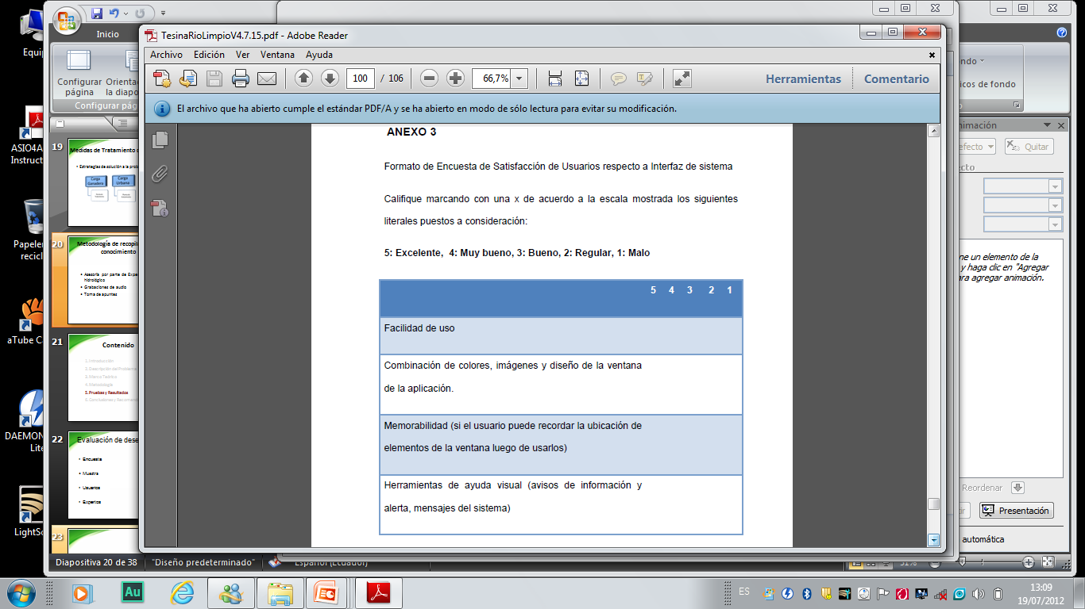
Modelo de Encuesta de Diseño de Interfaz
Notes:
Explicar lo q cada parametro preguntado quiere decir, y como se ve reflejado en la aplicación..x ejm..explicar q es la facilidad de uso, cuando un usuario maneja la aplicación, que es lo q el espera, y cosas asi..

Slide 25
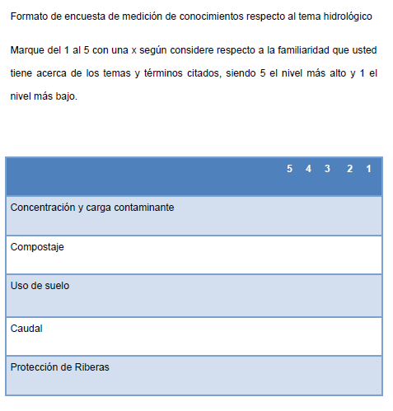
Modelo de Encuesta de Conocimientos adquiridos
Notes:
Este modelo fue utilizado en 2 ocasiones, antes de y despues de poner a los usuarios a utilizar la aplicacion, con el objeto de al inicio, ver cuanto sabian dichos usuarios acerca del tema, preguntandoles cosas relativamente sencillas, y despues de haberla probado, para ver si ellos habian obtenido mas nociones acerca de dichos topicos

Slide 26
Contenido
Introducción
Descripción del Problema y objetivos
Marco Teórico
Metodología
Pruebas y Resultados
Conclusiones y Recomendaciones
Notes:
26

Slide 27
Evaluación de desempeño
Encuesta
Muestra
Usuarios
Expertos
Notes:
Para poder analizar si habiamos cumplido nuestros objetivos, se analizaron los resultados de las encuestas realizados al probar la aplicación a una muestra de treinta usuarios y 2 expertos en la materia, y a continuacion se realizara el analisis de dicha informacion obtenida
27

Slide 28
Pruebas del Sistema
con el Experto
Notes:
Debo darle formato a las ppt para q se vean mas elegantes…a quien le toque esta seccion debe leer y explicar el significado de las tortitas y las tablitas y de dónde salieron esas cosas…debo poner formatos de encuestas en algun lado? Preguntar a Ángela :o

Slide 29
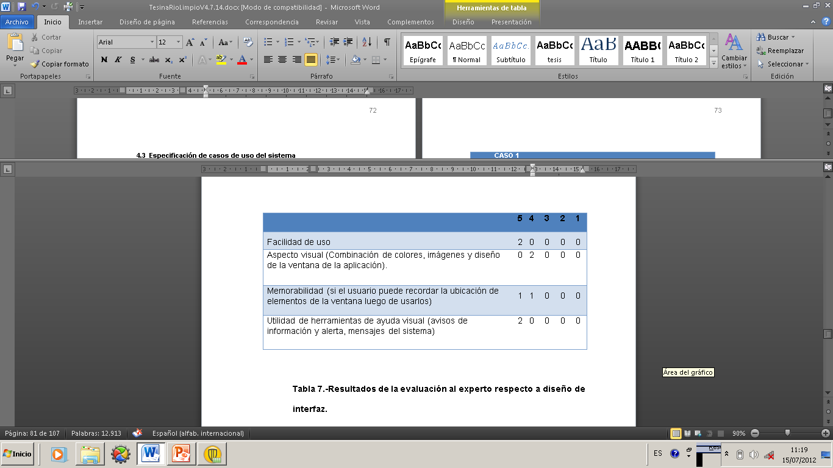
Resultado de la Evaluación al Experto
Diseño de Interfaz
Notes:
Validacion interfaz grafica con expertos
29

Slide 30
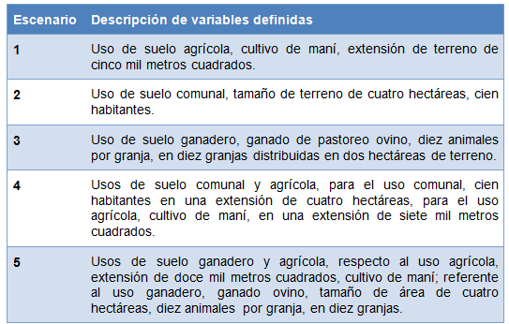
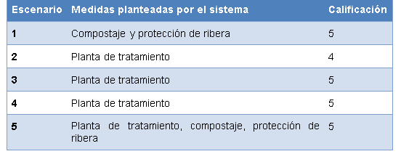
Resultados de la Prueba de Validación del Modelo Experto
Terreno arcilloso
10 grados
Caudal de 1500
Presupuesto bajo.
Notes:
Validacion del modelo experto en relacion a el conocimiento adquirido, el contraste entre lo que nosotros entendimos respecto a esta ciencia y el conocimiento que el experto tiene acerca de los metodos de solucion a la problemática analizada, pudimis ver que extistio una concordancia entre dichos elementos, presentados en las tablas de resultados aquí mostradas..

Slide 31
Pruebas del Sistema
con usuarios

Slide 32
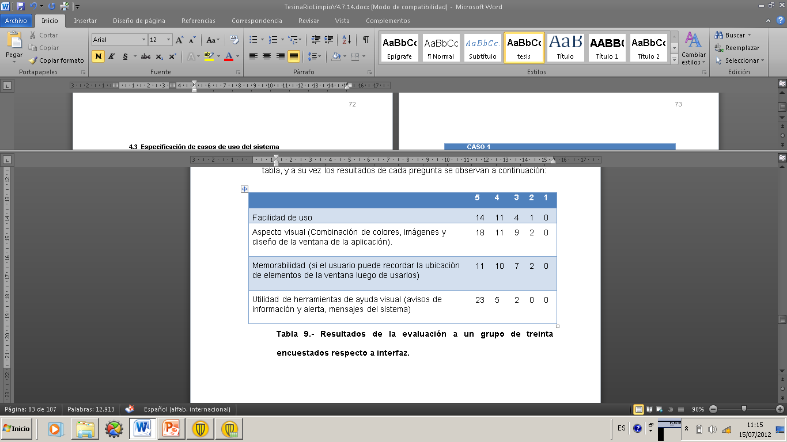
Resultados de Prueba de interfaz
Notes:
Validacion interfaz grafica con usuarios tipicos
32

Slide 33
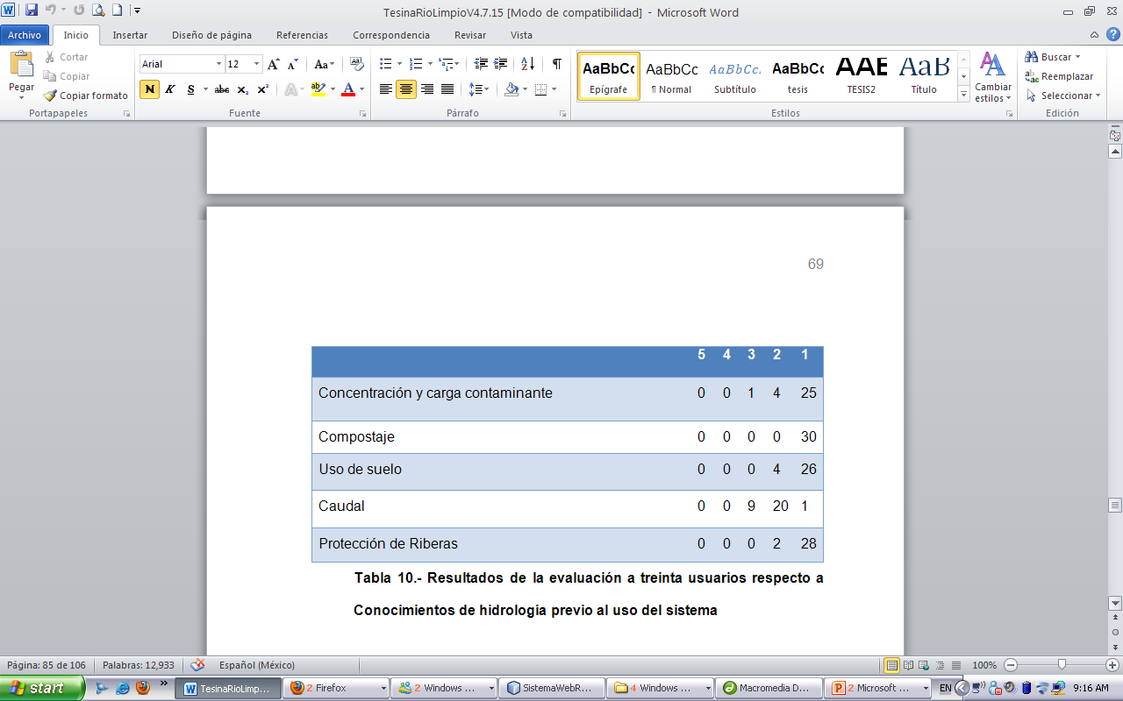
Pruebas del sistema con usuarios
Conocimientos de hidrología previo al uso del sistema
Notes:
Conocimientos 30 usuarios antes
33

Slide 34
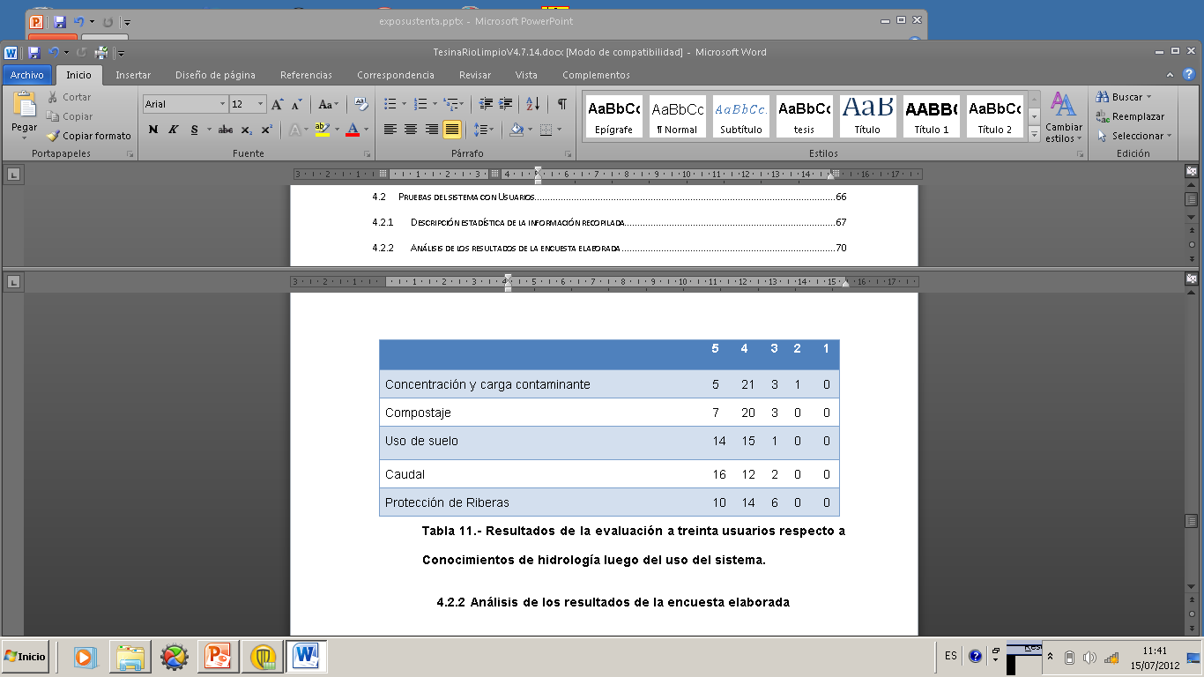
…cont
Conocimientos de hidrología luego del uso del sistema
Notes:
Conocimientos 30 usuarios después
34

Slide 35
Facilidad de uso del Sistema
Notes:
35

Slide 36
Aspecto Visual
Notes:
36

Slide 37
Memorabilidad
Notes:
37

Slide 38
Resultados respecto a utilidad de ayudas visuales del programa
Notes:
38

Slide 39
Contenido
Introducción.
Descripción del Problema.
Marco Teórico
Metodología
Pruebas y Resultados
Conclusiones y Recomendaciones
Notes:
39

Slide 40
Conclusiones
Se comprobó la intuitividad del sistema y su capacidad de enseñar de una manera didáctica nociones de hidrología , entre otros.
El uso del lenguaje Java y la herramienta Drools fueron de ayuda crucial al cumplir el objetivo esperado de este proyecto.
Notes:
40

Slide 41
Conclusiones
El conocimiento representado en el software simula bastante bien al modelo experto explicado por un usuario conocedor del tema.
Notes:
…conocedore del tena…en nuestro caso, un experto en hidrologia y temas afines
41

Slide 42
Recomendaciones
Implementar un módulo de Administrador (agregar- modificar variables de ingreso del sistema)
Desarrollar versiones para otras plataformas (celulares, PDA´s, entre otras)
Notes:
42

Slide 43
Gracias por su atención
Notes:
43

